Slide 1
第八章 离散时间系统的变换域分析
z变换的定义、收敛区、z反变换和基本性质
离散系统的z变换分析法
离散系统的系统函数

Slide 2
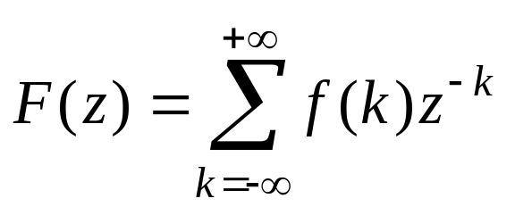
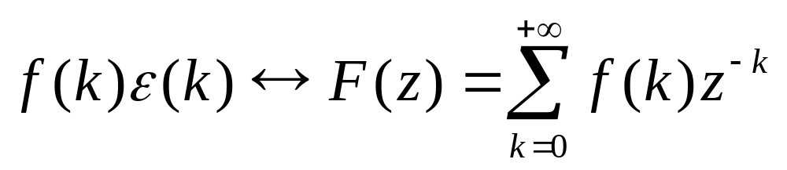
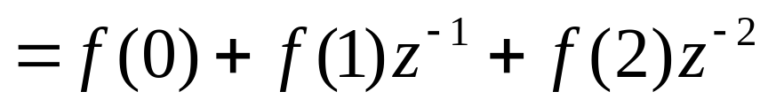
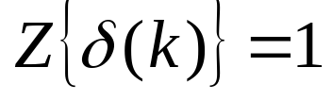
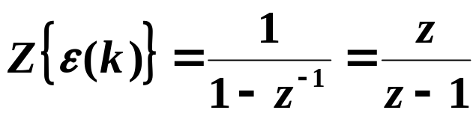
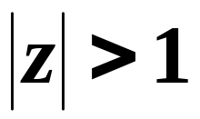
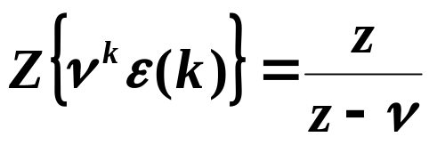
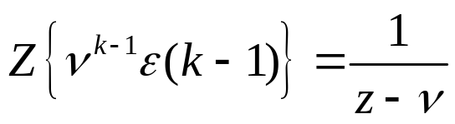
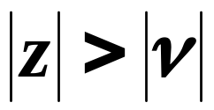
一、Z变换的定义
级数收敛的z的所有可取的值的集合称为收敛域
收敛域：全平面
单边序列收敛域是大于极点的圆外
书P₉₆ 题8.1、8.2

Slide 3

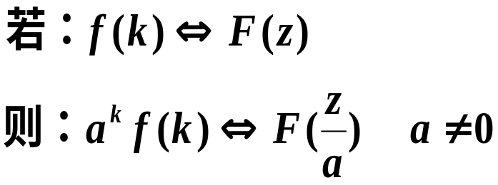
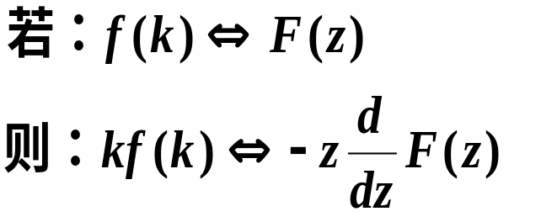

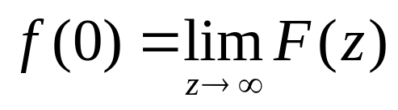
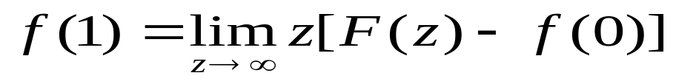
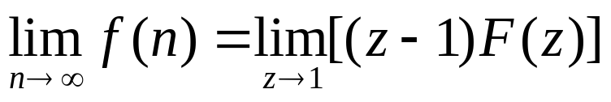
二、Z变换的性质
书P₉₆ 题8.3、8.4、8.7、8.8、8.10、

Slide 4
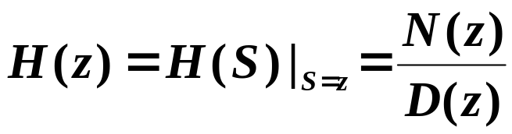

三、离散系统的z变换分析法
全响应＝零输入响应＋零状态响应
R_{zs}(z)=H(z)E(z)
书P₉₈ 题8.17、 8.18、 8.20
书P₉₈ 题8.19、 8.22

